Slide 1
Free Kanji Material 無料漢字教材 kanji0028-0033 新城直樹
本漢字教材は個人、法人、商用、非商用問わず無料でご利用頂けます。
ただし，一部の画像ファイルはクリエイティブ・コモンズ・ライセンスに基づいて利用していますので，例えば，ご自身で加工・編集したものを公開・配布する場合は自己責任で条件をお守りください。
書き順のAGIF/APNGファイルは全て新城が作成したものです。書き順ファイルを編集・加工するために編集用ファイルがほしいという方はご連絡ください（RealPaintで作成しましたので，rliファイルをお渡しします）。

Slide 2

本教材は，下記のPRQMakerの語彙リスト（1006kanji_VocabularyList.xlsx）に基づき作成しています。
http://isu.skr.u-ryukyu.ac.jp/staff/arashiro/

Slide 3
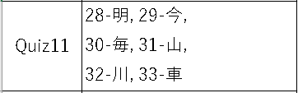
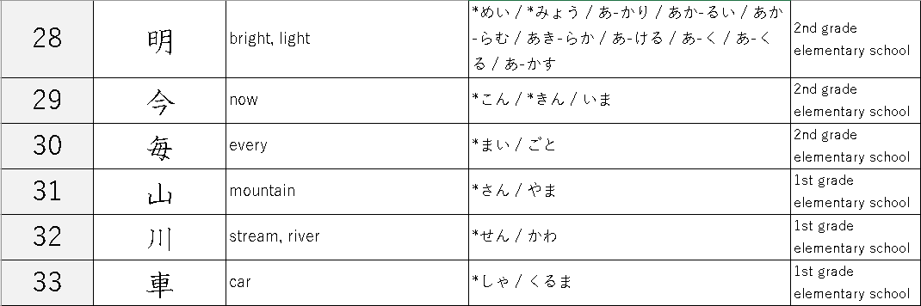

Slide 4



the Sun
the Moon
the Sun + the Moon
→ bright, light

Slide 5
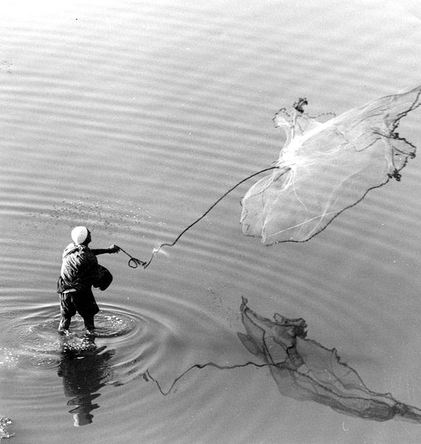

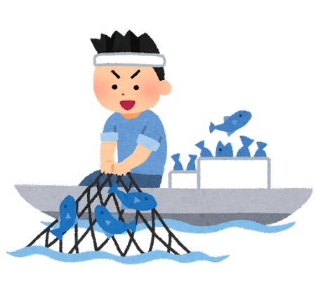



مراد الداغستاني (Murad al-Daghistani), Public domain, via Wikimedia Commons
https://commons.wikimedia.org/wiki/File:Murad-Net_Casting.jpg
the best timing for throwing a cast net.
now-or-never chance
now
cast net
fish

Slide 6

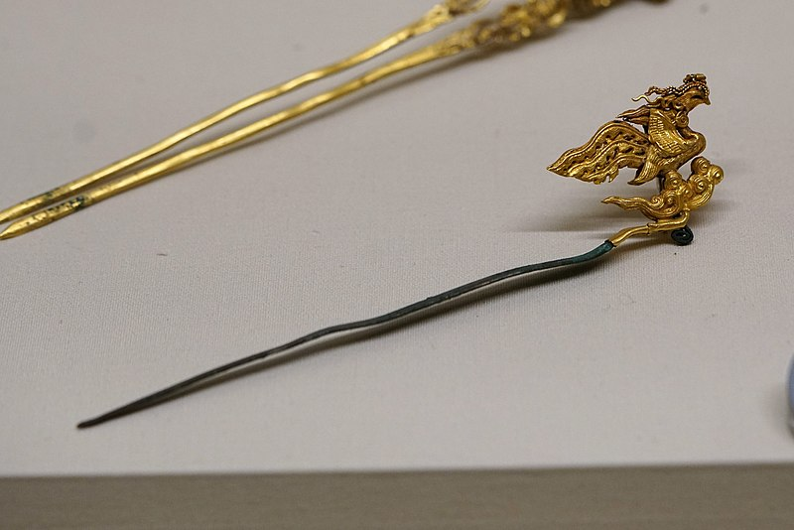
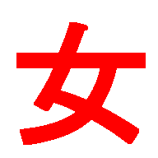




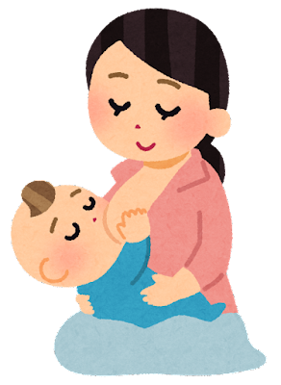
https://en.wikipedia.org/wiki/Chinese_hairpin
https://en.wikipedia.org/wiki/File:凤首金顶银簪03564.jpg
Augusthaiho, CC BY-SA
woman, female
hairpin
mother
mother
Hairpins were used as every day hair ornaments in ancient China
→ every

Slide 7


pictograph of ‘mountain’

Slide 8
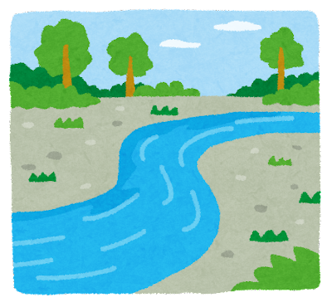

pictograph of ‘river’

Slide 9
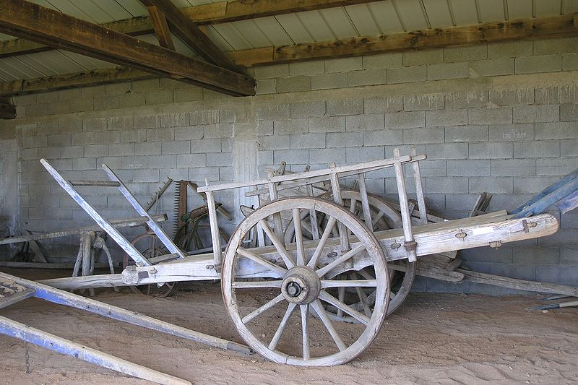


https://commons.wikimedia.org/wiki/File:Cart.jpg by Deps~commonswiki
Deps~commonswiki, Public domain, via Wikimedia Commons
pictograph of ‘cart/wagon’
→ car, wheel

